Slide 1
SveDem i Värmland 2023 t.o.m Augusti
16 kommuner varav 14 st anslutna SÄBO,
Hemtjänst, Kognitiva team
2 LSS enheter.
SÄBO 5 % av landets uppföljnings-
registreringar.
Hemo 40 % av landets uppföljnings-
registreringar.
Alla Vårdcentraler och
Minnesmottagningar i länet
anslutna
VC
14 % av landets grundregistreringar.
11 % av landets uppföljningsregistreringar.

Slide 2
Antal grundregistreringar i Värmland VC

Slide 3
Uppföljningar i Värmland VC

Slide 4
Kontakt till diagnos VC

Slide 5
Funktions- och aktivitetsbedömning VC

Slide 6
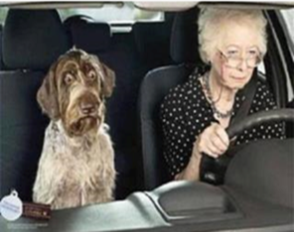
Andel ”Vet ej” svar VC

Slide 7
Genomgången basal utredning VC

Slide 8
Läkemedelsbehandlad AD VC

Slide 9
Initiativ till patientstöd VC

Slide 10
Initiativ till anhörigstöd VC

Slide 11
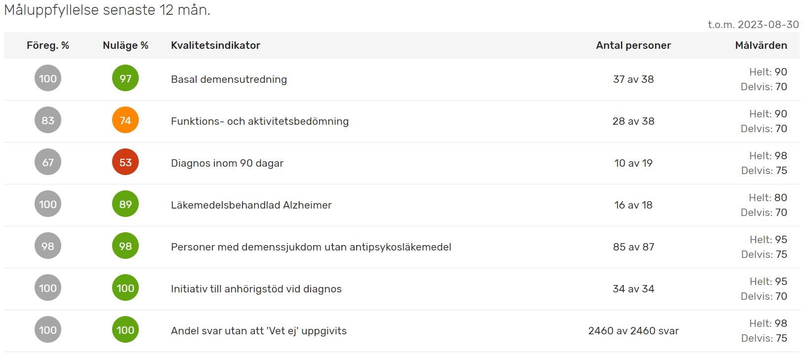

Slide 12
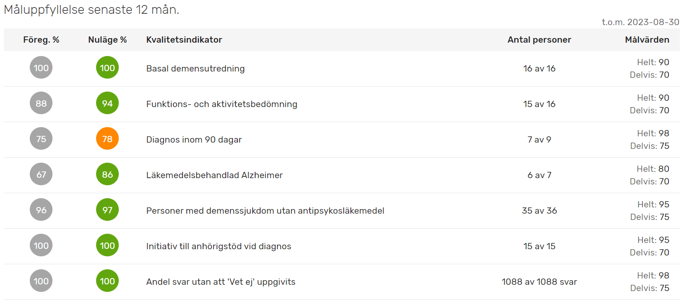

Slide 13
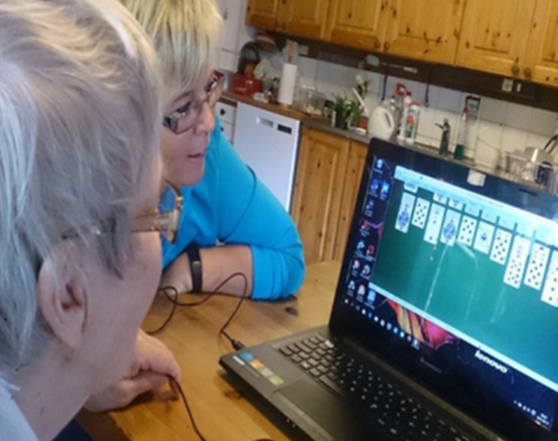
SveDem kontakt i Värmland-Dalarna
Carina Stenmark 070-5293678 carina.stenmark@torsby.se

